Slide 1
El Aparato Digestivo
Układ trawienny

Slide 2
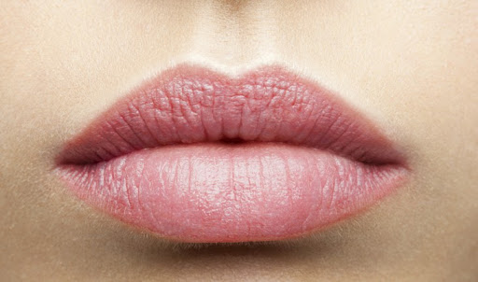
BOCA
usta

Slide 3
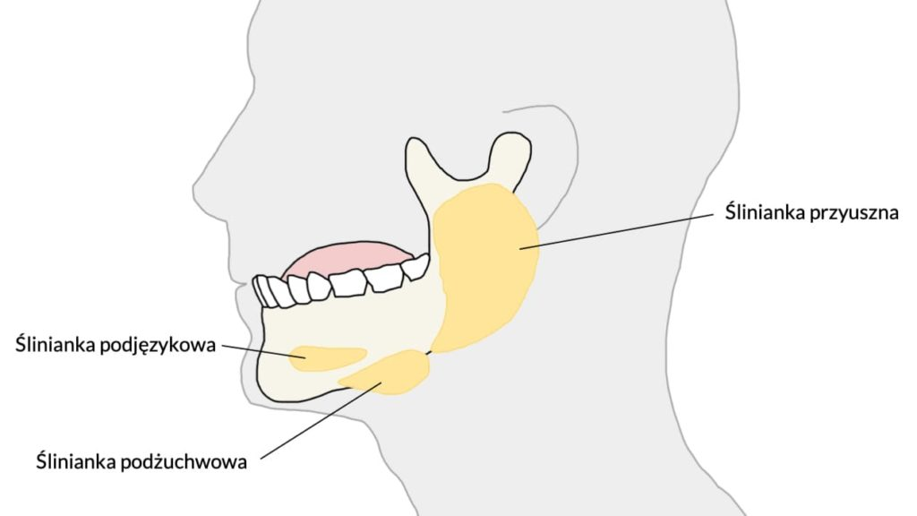
Glándulas salivales
ślinianki

Slide 4
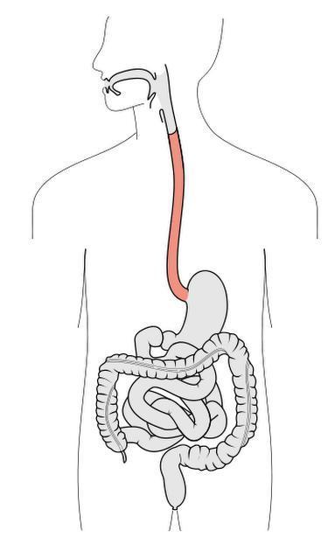
Esófago
przełyk

Slide 5
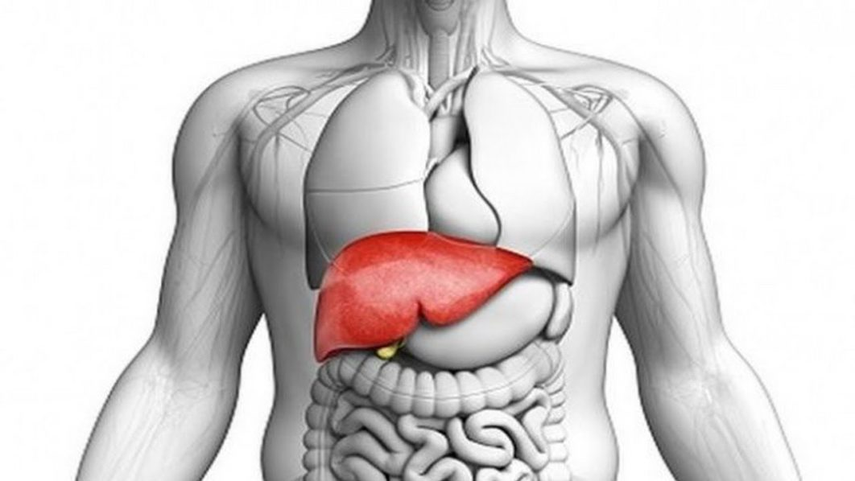
Hígado
wątroba

Slide 6
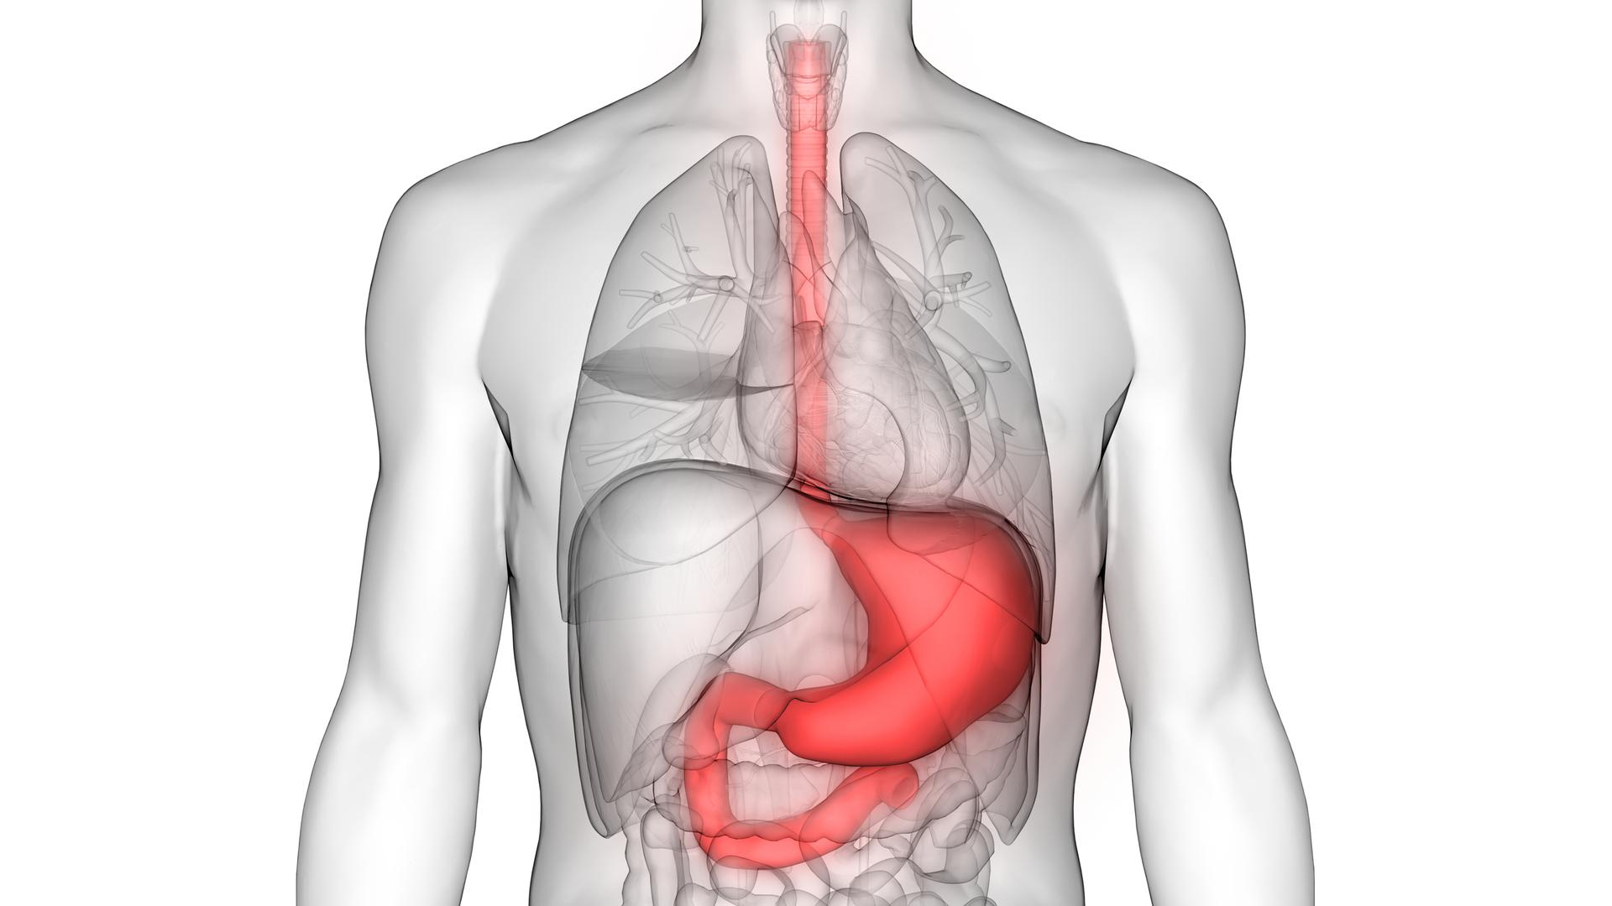
Estómago
żołądek

Slide 7
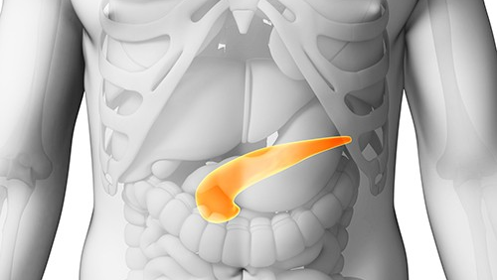
Páncreas
trzustka

Slide 8
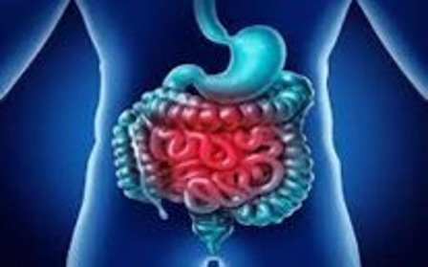
Intestino delgado
Jelito cienkie

Slide 9
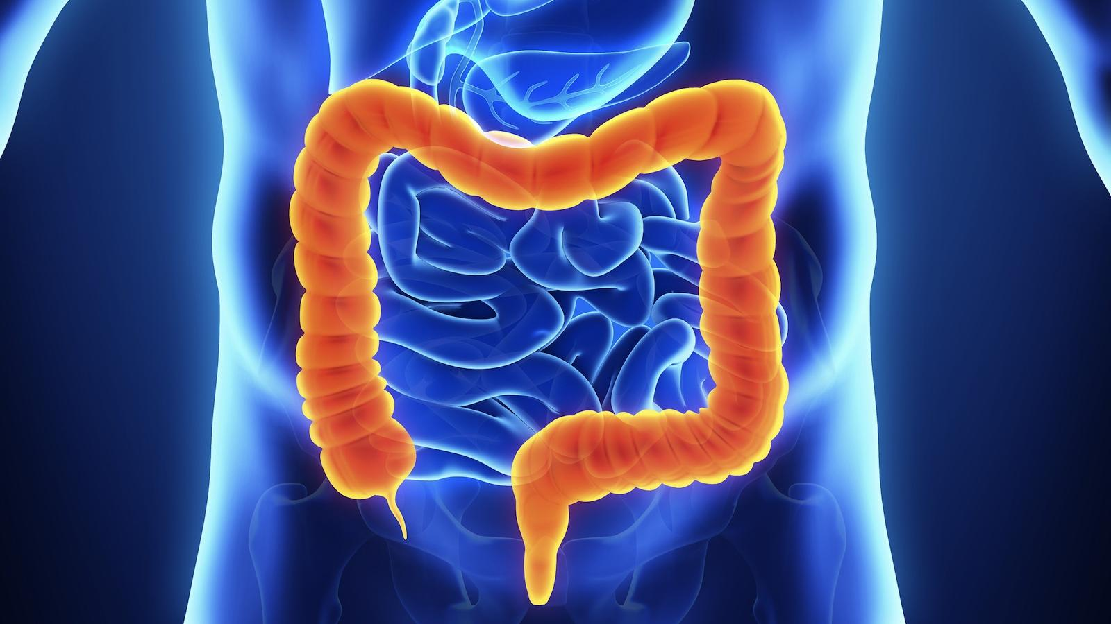
Intestino grueso
Jelito grube

Slide 10
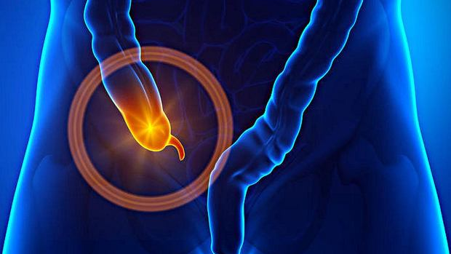
Apéndice
wyrostek

Slide 11
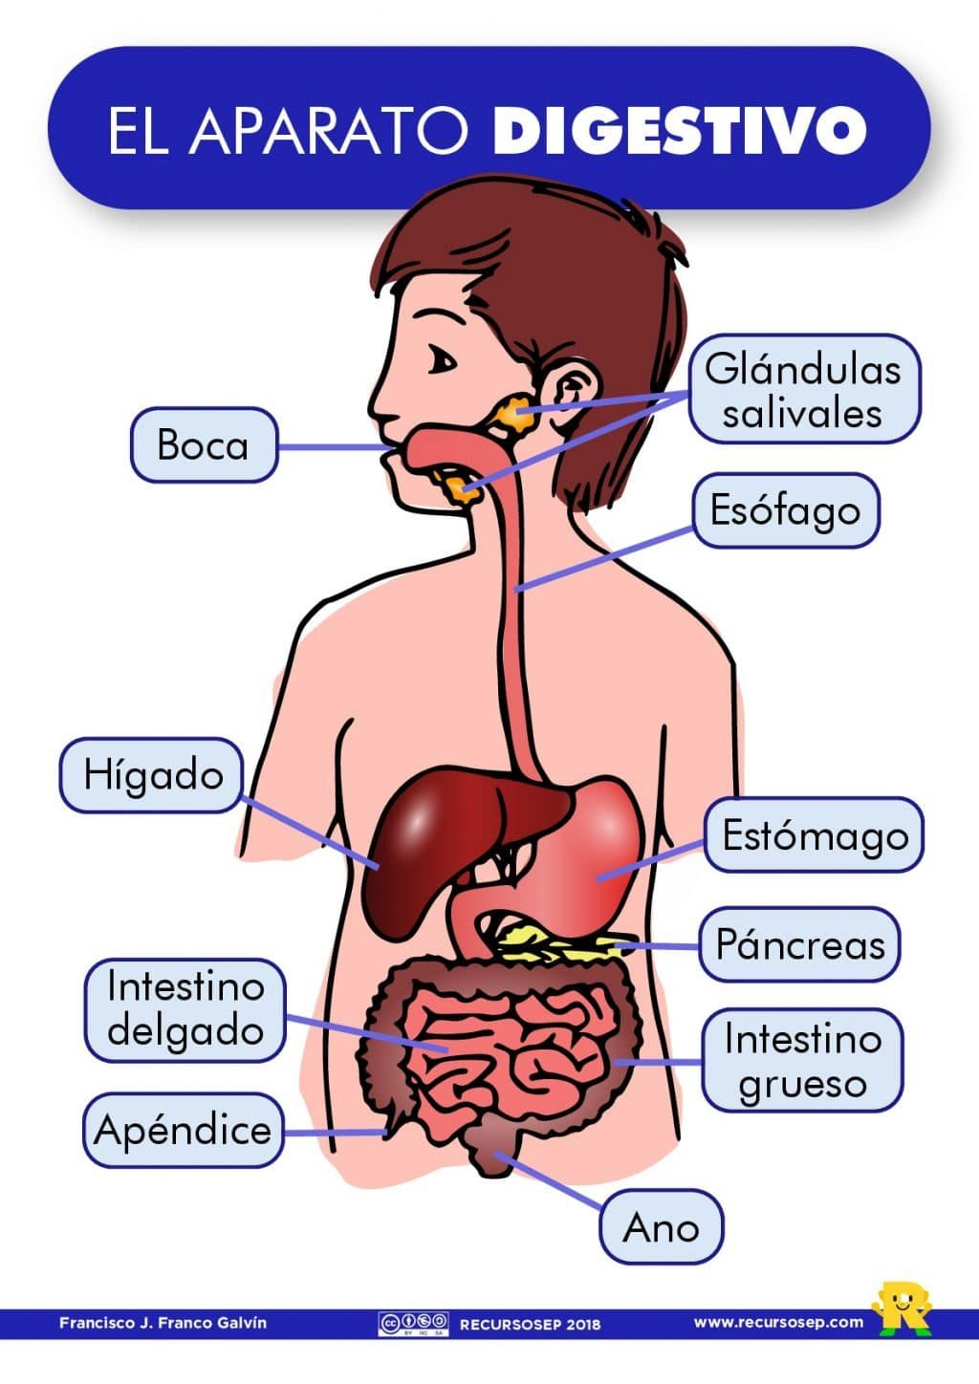
Ano
odbyt

